Slide 1

















Angular con Django
II WORKSHOP EN INGENIERÍA DEL SOFTWARE
JSON
AJAX
REST
Cliente
Servidor
Desarrollo Ágil de Aplicaciones Web SPA/SSO
@asullom | Angel Sullon Macalupu | 2016 | Perú

Slide 2
Agenda
Arquitectura y mejores prácticas
Instalación y configuración del ambiente
Proyecto web angular
Proyecto Django

Slide 3
Arquitectura SOA (alto nivel)
Cliente
AJAX API Consumer
JSON
{[{}]}
Servidor
API REST

Slide 4


Arquitectura SOA
MVC
Apps example:
User
Request
Response
HTML+CSS
Es la variable
$scope
View
catalogo_web
router
JavaScript
Model
API Consumer
Services
Controller
User
REST, CORS,
OAUTH2
{JSON}
{JSON}
MTV
Request
Response
Template
Dj
View
URL
View
API
catalogo_api
Controller
Model
catalogo
Model

Slide 5
Estructura de las aplicaciones (mejores prácticas)
ioteca
ioteca_web
app
ioteca_web_apps
catalogo_web
views (*.html)
controllers (*.js)
services (api.js)
circulacion_web
bower_components
directives
static
bower.json
index.html
node_modules
gulpfile.js
package.json
AJAX
ioteca_server
ioteca_main
ioteca_server_apps
catalogo
models.py
catalogo_api
views.py
urls.py
requirements.txt
ve_ioteca
.gitignore
REST

Slide 6
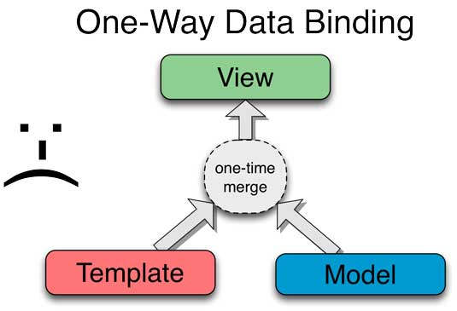
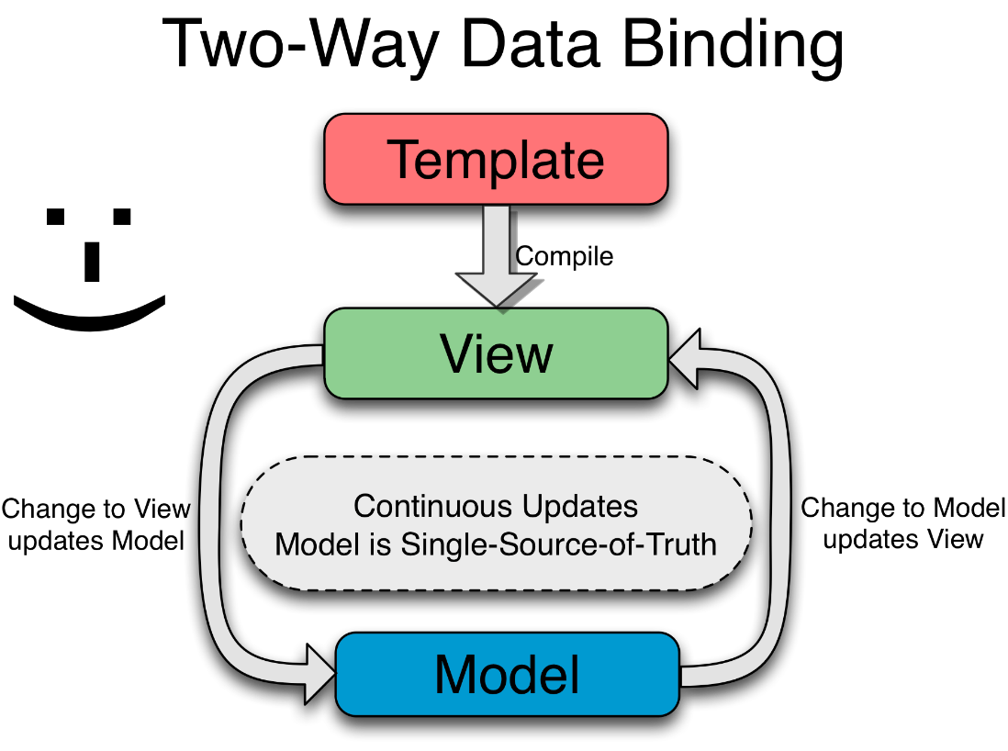
Data binding types
Beans
Angular, Backbone, Ember, knockout, etc.

Slide 7
Two-way Data binding example
View (DOM)
<input ng-model="precio"> <br>
<input ng-model="cantidad"> <br>
Total: {{ precio * cantidad }} <br>
Es la variable
$scope
Controller
$scope.cantidad = 1;
$scope.precio = 12;
Model
$scope.d = {}; // un objeto json
$scope.d.code = "ng"; // asigna code al objeto json "d"
$scope.d.name ="Angular JS"; // asigna name al objeto json "d"
$scope.list = []; // lista de objectos json, p.e: $scope.list = [d, ];
var i= 0; // no binding
var params = {}; // no binding
<input ng-model="d.code">
<ul md-row ng-repeat="d in list">
<li> {{ d.code }} </li>
</ul>

Slide 8
>git checkout master
<!DOCTYPE html>
<html lang="en" ng-app>
<head>
<meta charset="UTF-8">
<title>Angular</title>
</head>
<body>
<input ng-model="precio"> <br>
<input ng-model="cantidad"> <br>
Total: {{ precio * cantidad }}
<script src="node_modules/angular/angular.min.js"></script>
</body>
</html>

Slide 9
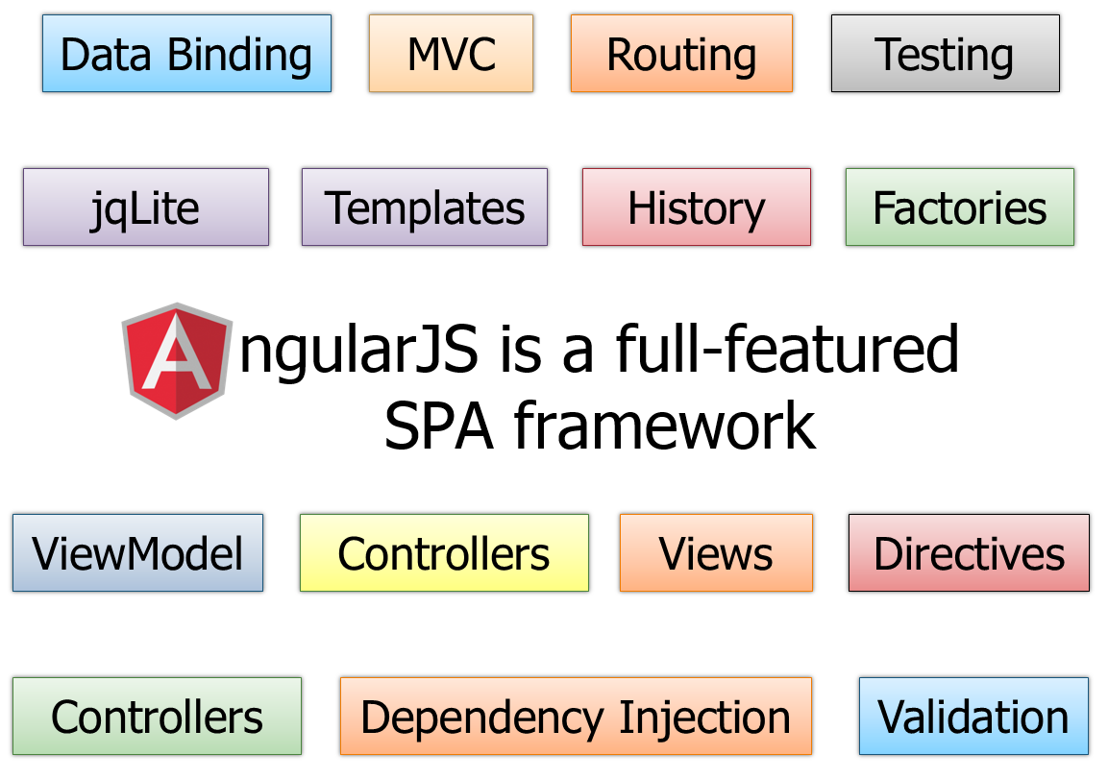
AngularJS full features overview
>git checkout paso2

Slide 10
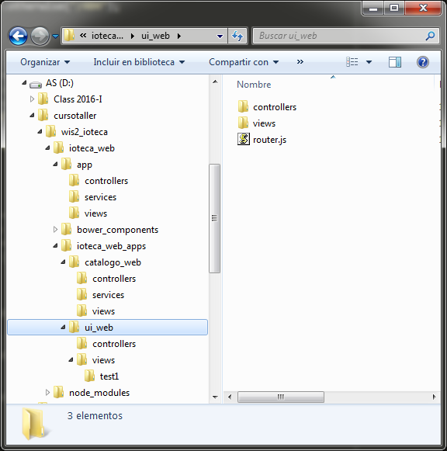
>git checkout paso3

Slide 11
Instalación y configuración del ambiente
Parte del Frontend

Slide 12
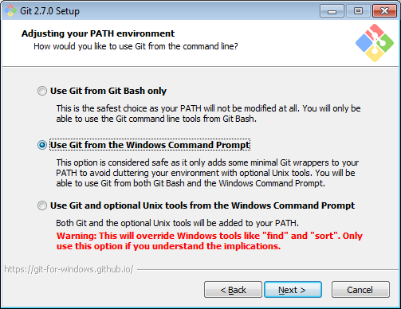
GIT
https://git-scm.com/

Slide 13
GIT configs
Ejecute
git config --global user.email "tumail@gmail.com"
git config --global user.name "tu nombre"
Para cambiar de branch
$git checkout paso2
Para cambiar de branch sobre escribiendo los cambios locales
$git checkout -f paso2
Para limpiar el repo local y descartar cambios en el checkout actual
git clean -d -x -i
luego opcion 4
mejor: git clean -d -i

Slide 14
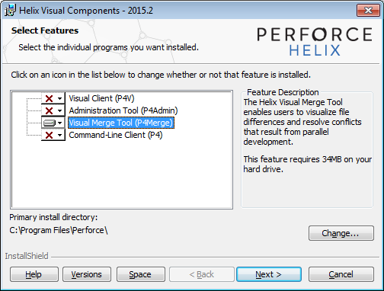
P4Merge
http://cdist2.perforce.com/perforce/r15.2/bin.ntx64/p4vinst64.exe

Slide 15
P4Merge configs
Ejecute
git config --global merge.tool p4merge
git config --global mergetool.p4merge.path "C:\Program Files\Perforce\p4merge.exe"
Eliminar los archivos temporales .org después del merge
git config --global mergetool.keepBackup false
Eliminar mensajes para seleccionar herramienta para hacer merge
git config --global mergetool.prompt false
Usage:
> git mergetool

Slide 16
Creación del proyecto ioteca_web
Para instalar angular de forma profesional y trabajar cómodamente necesita tener npm de NodeJS y/o bower y construir un servidor web con gulp.
También puede descargar manualmente de https://angularjs.org y usar otro servidor web como apache, etc.

Slide 17
Angular components
<link rel="stylesheet" href="bower_components/angular-material/angular-material.css" type="text/css" />
<link rel="stylesheet" href="bower_components/angular-material-icons/angular-material-icons.css" type="text/css" />
<link rel="stylesheet" type="text/css" href="bower_components/angular-toastr/dist/angular-toastr.css" />
<script src="bower_components/angular/angular.min.js"></script>
<script src="bower_components/angular-animate/angular-animate.min.js"></script>
<script src="bower_components/angular-aria/angular-aria.min.js"></script>
<script src="bower_components/angular-sanitize/angular-sanitize.min.js"></script>
<script src="bower_components/angular-material/angular-material.min.js"></script>
<script src="bower_components/angular-ui-router/release/angular-ui-router.js"></script>
<script src="bower_components/angular-resource/angular-resource.min.js"></script>
<script src="bower_components/angular-material-icons/angular-material-icons.min.js"></script>
<script src="bower_components/angular-local-storage/dist/angular-local-storage.js"></script>
<script src="bower_components/angular-messages/angular-messages.min.js"></script>
<script type="text/javascript" src="bower_components/angular-toastr/dist/angular-toastr.tpls.js"></script>

Slide 18

Herramientas
firebug
https://design.google.com/icons
https://scotch.io/tutorials/angularjs-form-validation-with-ngmessages

Slide 19
A Codear

Slide 20
Instalación y configuración del ambiente
Parte del Backend

Slide 21
Creación del proyecto ioteca_server
Para instalar django de forma profesional y trabajar cómodamente necesita tener pip y virtualenv.
También puede descargar manualmente de https://djangoproject.com.

Slide 22
A CODEAR
Implemente la aplicación CATALOGO:
catalogo (Categoria, Autor, Libro, Ejemplar)
auths (Recurso, Usuario, Grupo o Role, Acceso, etc.)

Slide 23
catalogo app: Model

Slide 24
Django admin Testing
from django.contrib import admin
from .models import Categoria
from .models import Autor
from .models import Libro
# Register your models here.
admin.site.register(Categoria)
admin.site.register(Autor)
class LibroAdmin(admin.ModelAdmin):
list_display = ("nombre", "tipo", "categoria", "updated_at")
search_fields = ("nombre", "tipo", "categoria__nombre")
admin.site.register(Libro, LibroAdmin)

Slide 25
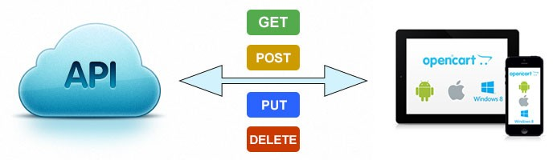
API RESTful
JSON
JSON
Server
Client
CRUD para la tabla Libro
GET api/libros – obtiene todos los libros
GET api/libros/{id} – obtiene libro con ID=id
POST api/libros – crea un nuevo libro
PUT api/libros/{id} – edita libro con ID=id
DELETE api/libros/{id} – elimina libro con ID=id
OPTIONS for each

Slide 26
DRF APIView
class View(object):
http_method_names = ['get', 'post', 'put', 'patch', 'delete', 'head', 'options', 'trace']
class APIView(View):
def check_permissions(self, request):
class GenericAPIView(views.APIView):
def get_queryset(self):
class ListModelMixin(object):
def list(self, request, *args, **kwargs):
class ModelViewSet(mixins.CreateModelMixin,
mixins.RetrieveModelMixin,
mixins.UpdateModelMixin,
mixins.DestroyModelMixin,
mixins.ListModelMixin,
GenericViewSet):
class CategoriaViewSet(viewsets.ModelViewSet):
queryset = Categoria.objects.all()
serializer_class = CategoriaSerializer
def get_queryset(self):

Slide 27
DRF Serializer
class RegisterLookupMixin(object):
class Field(RegisterLookupMixin):
class BaseSerializer(Field):
def data(self):
class Serializer(BaseSerializer):
def fields(self):
class ModelSerializer(Serializer):
def create(self, validated_data):
class CategoriaSerializer(serializers.ModelSerializer):
class Meta:
model = Categoria
JSON
JSON

Slide 28
Diagrama de clases para la capa API REST
catalogo (Categoria, Autor, Libro, Ejemplar)

Slide 30


API REST Testing
Postman REST Client
Ó Postman (versión más reciente)

